Slide 1






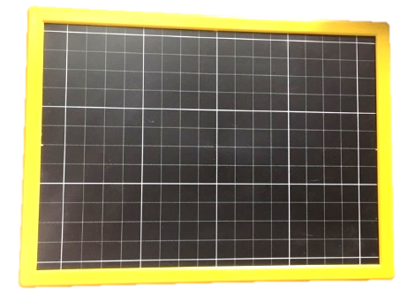

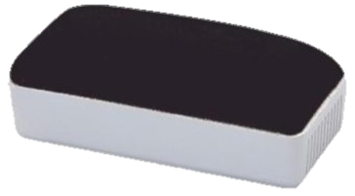

Chuẩn bị
Notes:
Tác giả bộ ppt Toán + TV1: Phan Thị Linh – Đà Nẵng
Sđt lh: 0916.604.268
+ Zalo: 0916.604.268
+ Facebook cá nhân: https://www.facebook.com/nhilinh.phan/
+ Nhóm chia sẻ tài liệu: https://www.facebook.com/groups/443096903751589
Hãy liên hệ chính chủ sản phẩm để được hỗ trợ và đồng hành trong suốt năm học nhé!

Slide 2
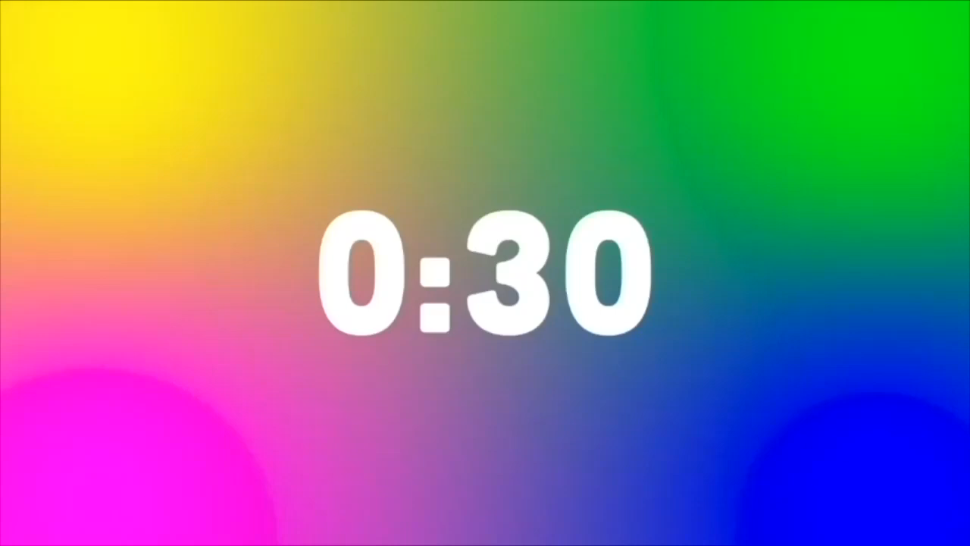
Notes:
Cho HS 30 giây ổn định

Slide 3



TIẾNG VIỆT 1
Notes:
Tác giả bộ ppt Toán + TV1: Phan Thị Linh – Đà Nẵng
Sđt lh: 0916.604.268
+ Zalo: 0916.604.268
+ Facebook cá nhân: https://www.facebook.com/nhilinh.phan/
+ Nhóm chia sẻ tài liệu: https://www.facebook.com/groups/443096903751589
Hãy liên hệ chính chủ sản phẩm để được hỗ trợ và đồng hành trong suốt năm học nhé!

Slide 4











CÙNG SÓC HÁI SỒI
PLAY
NEXT
Brown squirrel
& acorn
Notes:
Tác giả bộ ppt Toán + TV1: Phan Thị Linh – Đà Nẵng
Sđt lh: 0916.604.268
+ Zalo: 0916.604.268
+ Facebook cá nhân: https://www.facebook.com/nhilinh.phan/
+ Nhóm chia sẻ tài liệu: https://www.facebook.com/groups/443096903751589
Hãy liên hệ chính chủ sản phẩm để được hỗ trợ và đồng hành trong suốt năm học nhé!

Slide 5


Ngày Gia đình Việt Nam là ngày nào?
Ngày 26 tháng 8
Ngày 28 tháng 6
Notes:
Tác giả bộ ppt Toán + TV1: Phan Thị Linh – Đà Nẵng
Sđt lh: 0916.604.268
+ Zalo: 0916.604.268
+ Facebook cá nhân: https://www.facebook.com/nhilinh.phan/
+ Nhóm chia sẻ tài liệu: https://www.facebook.com/groups/443096903751589
Hãy liên hệ chính chủ sản phẩm để được hỗ trợ và đồng hành trong suốt năm học nhé!

Slide 6
Từ ngữ nào thể hiện cảm xúc của Chi?
hỏi
vui
Notes:
Tác giả bộ ppt Toán + TV1: Phan Thị Linh – Đà Nẵng
Sđt lh: 0916.604.268
+ Zalo: 0916.604.268
+ Facebook cá nhân: https://www.facebook.com/nhilinh.phan/
+ Nhóm chia sẻ tài liệu: https://www.facebook.com/groups/443096903751589
Hãy liên hệ chính chủ sản phẩm để được hỗ trợ và đồng hành trong suốt năm học nhé!

Slide 7
Từ nào viết chưa đúng chính tả?
đôi dày
đôi giày
Notes:
Tác giả bộ ppt Toán + TV1: Phan Thị Linh – Đà Nẵng
Sđt lh: 0916.604.268
+ Zalo: 0916.604.268
+ Facebook cá nhân: https://www.facebook.com/nhilinh.phan/
+ Nhóm chia sẻ tài liệu: https://www.facebook.com/groups/443096903751589
Hãy liên hệ chính chủ sản phẩm để được hỗ trợ và đồng hành trong suốt năm học nhé!

Slide 8













Notes:
Tác giả bộ ppt Toán + TV1: Phan Thị Linh – Đà Nẵng
Sđt lh: 0916.604.268
+ Zalo: 0916.604.268
+ Facebook cá nhân: https://www.facebook.com/nhilinh.phan/
+ Nhóm chia sẻ tài liệu: https://www.facebook.com/groups/443096903751589
Hãy liên hệ chính chủ sản phẩm để được hỗ trợ và đồng hành trong suốt năm học nhé!

Slide 9

2
MÁI ẤM GIA ĐÌNH
Bài
6
NGÔI NHÀ
Notes:
Tác giả bộ ppt Toán + TV1: Phan Thị Linh – Đà Nẵng
Sđt lh: 0916.604.268
+ Zalo: 0916.604.268
+ Facebook cá nhân: https://www.facebook.com/nhilinh.phan/
+ Nhóm chia sẻ tài liệu: https://www.facebook.com/groups/443096903751589
Hãy liên hệ chính chủ sản phẩm để được hỗ trợ và đồng hành trong suốt năm học nhé!

Slide 10
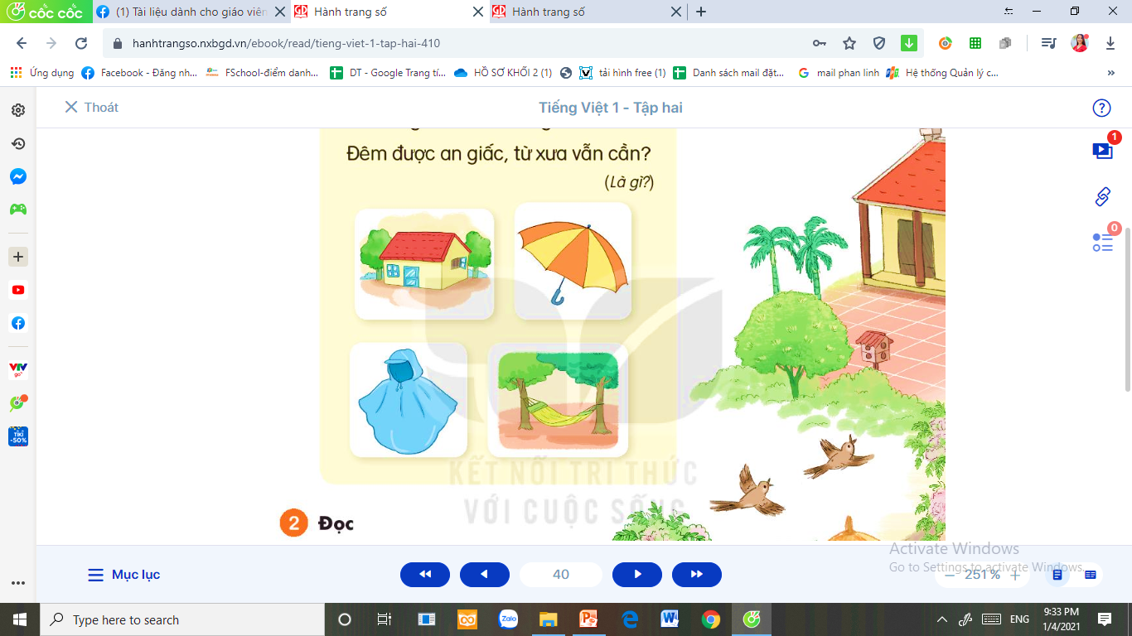
1
Giải câu đố
Cái gì để tránh nắng mưa
Đêm được an giấc, từ xưa vẫn cần?
Notes:
Tác giả bộ ppt Toán + TV1: Phan Thị Linh – Đà Nẵng
Sđt lh: 0916.604.268
+ Zalo: 0916.604.268
+ Facebook cá nhân: https://www.facebook.com/nhilinh.phan/
+ Nhóm chia sẻ tài liệu: https://www.facebook.com/groups/443096903751589
Hãy liên hệ chính chủ sản phẩm để được hỗ trợ và đồng hành trong suốt năm học nhé!

Slide 11
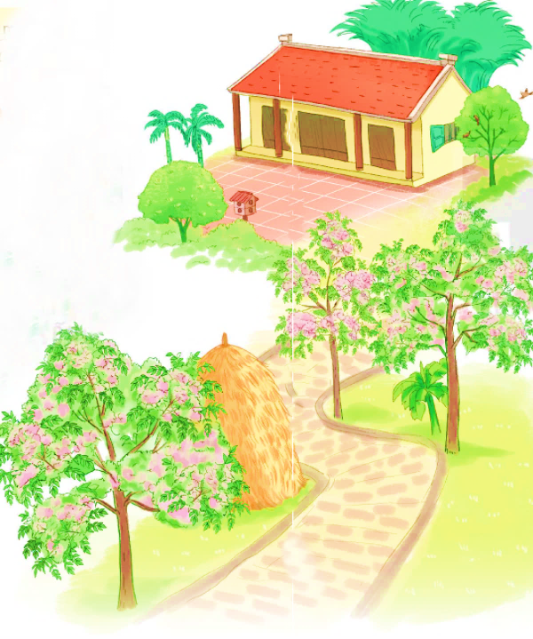
Ngôi nhà
2
Đọc
Em yêu nhà em
Hàng xoan trước ngõ
Hoa xao xuyến nở
Như mây từng chùm.
Em yêu tiếng chim
Đầu hồi lảnh lót
Mái vàng thơm phức
Rạ đầy sân phơi.
Em yêu ngôi nhà
Gỗ, tre mộc mạc
Như yêu đất nước
Bốn mùa chim ca.
(Tô Hà)
Notes:
Tác giả bộ ppt Toán + TV1: Phan Thị Linh – Đà Nẵng
Sđt lh: 0916.604.268
+ Zalo: 0916.604.268
+ Facebook cá nhân: https://www.facebook.com/nhilinh.phan/
+ Nhóm chia sẻ tài liệu: https://www.facebook.com/groups/443096903751589
Hãy liên hệ chính chủ sản phẩm để được hỗ trợ và đồng hành trong suốt năm học nhé!

Slide 12
2
Ngôi nhà
Đọc
Em yêu nhà em
Hàng xoan trước ngõ
Hoa xao xuyến nở
Như mây từng chùm.
Em yêu tiếng chim
Đầu hồi lảnh lót
Mái vàng thơm phức
Rạ đầy sân phơi.
Em yêu ngôi nhà
Gỗ, tre mộc mạc
Như yêu đất nước
Bốn mùa chim ca.
(Tô Hà)
Em hãy tìm từ khó đọc trong bài.
Notes:
Tác giả bộ ppt Toán + TV1: Phan Thị Linh – Đà Nẵng
Sđt lh: 0916.604.268
+ Zalo: 0916.604.268
+ Facebook cá nhân: https://www.facebook.com/nhilinh.phan/
+ Nhóm chia sẻ tài liệu: https://www.facebook.com/groups/443096903751589
Hãy liên hệ chính chủ sản phẩm để được hỗ trợ và đồng hành trong suốt năm học nhé!

Slide 13
xao xuyến
thơm phức
lảnh lót
mộc mạc
Notes:
Tác giả bộ ppt Toán + TV1: Phan Thị Linh – Đà Nẵng
Sđt lh: 0916.604.268
+ Zalo: 0916.604.268
+ Facebook cá nhân: https://www.facebook.com/nhilinh.phan/
+ Nhóm chia sẻ tài liệu: https://www.facebook.com/groups/443096903751589
Hãy liên hệ chính chủ sản phẩm để được hỗ trợ và đồng hành trong suốt năm học nhé!

Slide 14
Ngôi nhà
Em yêu nhà em
Hàng xoan trước ngõ
Hoa xao xuyến nở
Như mây từng chùm.
Em yêu tiếng chim
Đầu hồi lảnh lót
Mái vàng thơm phức
Rạ đầy sân phơi.
Em yêu ngôi nhà
Gỗ, tre mộc mạc
Như yêu đất nước
Bốn mùa chim ca.
(Tô Hà)
Đọc nối tiếp dòng thơ

Slide 15
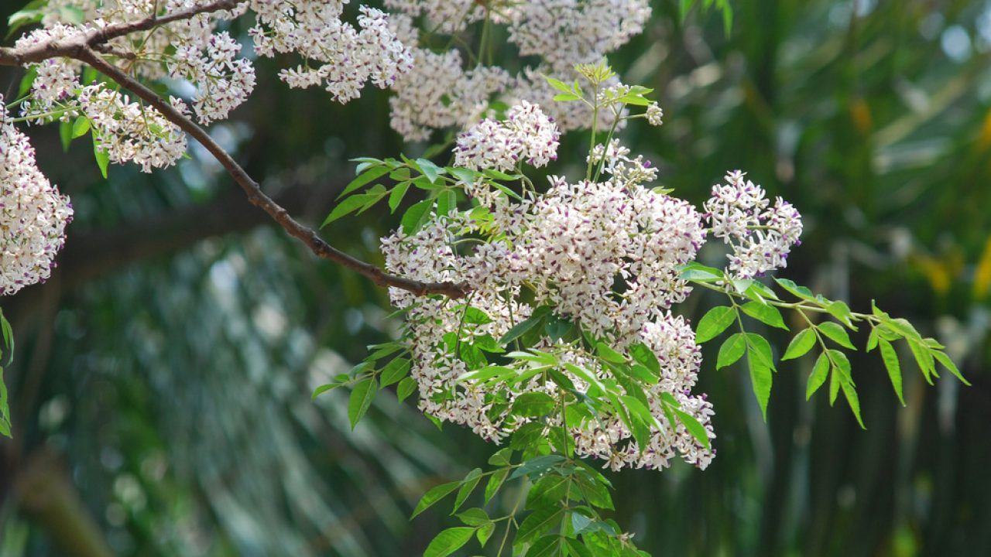
hoa xoan

Slide 16
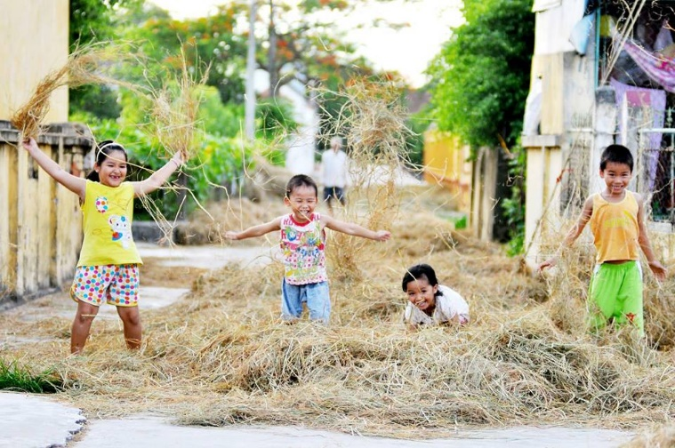
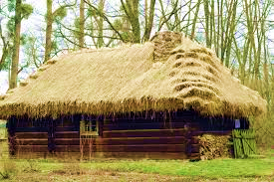
Mái vàng:
Rạ (rơm):
phần còn lại của cây lúa sau khi gặt.
mái nhà được lợp bằng rạ, có màu vàng.

Slide 17
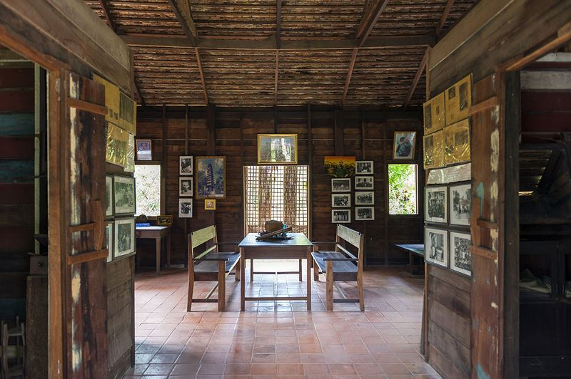
Xao xuyến:
trạng thái xúc động kéo dài.
Lảnh lót:
âm thanh cao, trong, rất vang.
Mộc mạc:
đơn giản, giản dị.
Notes:
Xao xuyến: Tiếng chim hót làm xoa xuyến long người
Mộc mạc: những ngôi nhà làm bằng gỗ, tre rất đơn giản.

Slide 18

Đầu hồi:
phần tường ở hai đầu nhà.

Slide 19
Ngôi nhà
Em yêu nhà em
Hàng xoan trước ngõ
Hoa xao xuyến nở
Như mây từng chùm.
Em yêu tiếng chim
Đầu hồi lảnh lót
Mái vàng thơm phức
Rạ đầy sân phơi.
Em yêu ngôi nhà
Gỗ, tre mộc mạc
Như yêu đất nước
Bốn mùa chim ca.
(Tô Hà)

Slide 20
Ngôi nhà
Em yêu nhà em
Hàng xoan trước ngõ
Hoa xao xuyến nở
Như mây từng chùm.
Em yêu tiếng chim
Đầu hồi lảnh lót
Mái vàng thơm phức
Rạ đầy sân phơi.
Em yêu ngôi nhà
Gỗ, tre mộc mạc
Như yêu đất nước
Bốn mùa chim ca.
(Tô Hà)
Bài thơ có mấy khổ?

Slide 21
Ngôi nhà
Em yêu nhà em
Hàng xoan trước ngõ
Hoa xao xuyến nở
Như mây từng chùm.
Em yêu tiếng chim
Đầu hồi lảnh lót
Mái vàng thơm phức
Rạ đầy sân phơi.
Em yêu ngôi nhà
Gỗ, tre mộc mạc
Như yêu đất nước
Bốn mùa chim ca.
(Tô Hà)
Đọc nối tiếp khổ thơ

Slide 22
Ngôi nhà
Em yêu nhà em
Hàng xoan trước ngõ
Hoa xao xuyến nở
Như mây từng chùm.
Em yêu tiếng chim
Đầu hồi lảnh lót
Mái vàng thơm phức
Rạ đầy sân phơi.
Em yêu ngôi nhà
Gỗ, tre mộc mạc
Như yêu đất nước
Bốn mùa chim ca.
(Tô Hà)
Đọc theo nhóm

Slide 23
Ngôi nhà
Em yêu nhà em
Hàng xoan trước ngõ
Hoa xao xuyến nở
Như mây từng chùm.
Em yêu tiếng chim
Đầu hồi lảnh lót
Mái vàng thơm phức
Rạ đầy sân phơi.
Em yêu ngôi nhà
Gỗ, tre mộc mạc
Như yêu đất nước
Bốn mùa chim ca.
(Tô Hà)
Đọc toàn bài thơ

Slide 24
3
Tìm tiếng cùng vần với mỗi tiếng chùm, phơi, nước
chùm
phơi
nước
lúm
hùm
chơi
đợi
được
lược
um
bới
thước
Notes:
Đây chỉ là gợi ý GV đưa ra sau khi GV đã trả lời xong. HĐ này GV nên tổ chức thi đua trên bảng lớp hoặc bảng nhóm

Slide 25
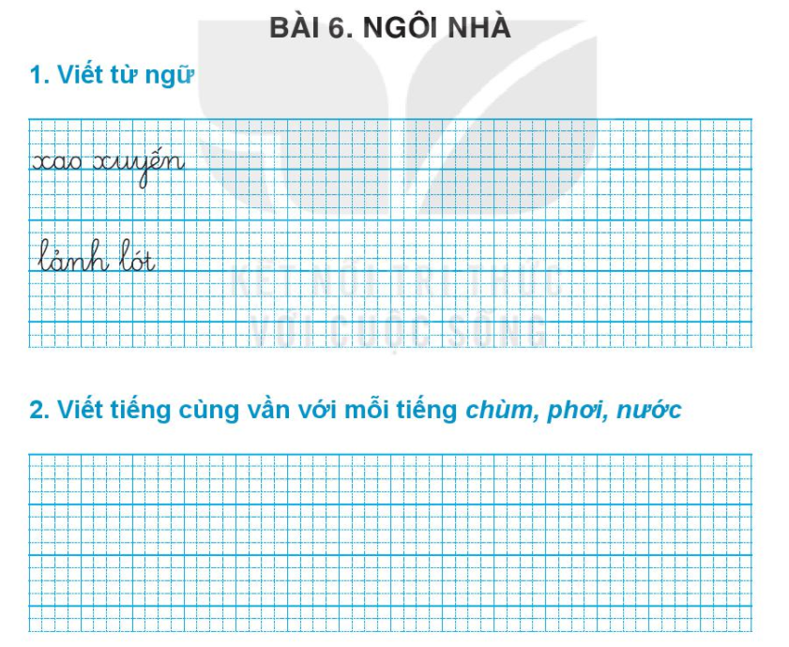
chùm: túm, wgúm, xúm, bùm,…
ιΠ: jƞ, bΠ, dƟ, κƟ,…
wước: được, lược, cược, bước,…
Trang 13

Slide 26

Giải lao
Notes:
Tác giả bộ ppt Toán + TV1: Phan Thị Linh – Đà Nẵng
Sđt lh: 0916.604.268
+ Zalo: 0916.604.268
+ Facebook cá nhân: https://www.facebook.com/nhilinh.phan/
+ Nhóm chia sẻ tài liệu: https://www.facebook.com/groups/443096903751589
Hãy liên hệ chính chủ sản phẩm để được hỗ trợ và đồng hành trong suốt năm học nhé!

Slide 27
Notes:
Cho HS 30 giây ổn định

Slide 28
4
Trả lời câu hỏi
a. Trước ngõ nhà của bạn nhỏ có gì?
b. Tiếng chim hót ở đầu hồi như thế nào?
c. Câu thơ nào nói về hình ảnh mái nhà?
Notes:
Tác giả bộ ppt Toán + TV1: Phan Thị Linh – Đà Nẵng
Sđt lh: 0916.604.268
+ Zalo: 0916.604.268
+ Facebook cá nhân: https://www.facebook.com/nhilinh.phan/
+ Nhóm chia sẻ tài liệu: https://www.facebook.com/groups/443096903751589
Hãy liên hệ chính chủ sản phẩm để được hỗ trợ và đồng hành trong suốt năm học nhé!

Slide 29
Trước ngõ nhà của bạn nhỏ có gì?
Em yêu nhà em
Hàng xoan trước ngõ
Hoa xao xuyến nở
Như mây từng chùm.
Nhà của bạn nhỏ có hàng xoan trước ngõ.
Notes:
Tác giả bộ ppt Toán + TV1: Phan Thị Linh – Đà Nẵng
Sđt lh: 0916.604.268
+ Zalo: 0916.604.268
+ Facebook cá nhân: https://www.facebook.com/nhilinh.phan/
+ Nhóm chia sẻ tài liệu: https://www.facebook.com/groups/443096903751589
Hãy liên hệ chính chủ sản phẩm để được hỗ trợ và đồng hành trong suốt năm học nhé!

Slide 30
Câu thơ nào nói về hình ảnh mái nhà?
Tiếng chim hót ở đầu hồi như thế nào?
Em yêu tiếng chim
Đầu hồi lảnh lót
Mái vàng thơm phức
Rạ đầy sân phơi.
Ở đầu hồi tiếng chim hót lảnh lót.

Slide 31

5
Học thuộc lòng hai khổ thơ đầu
Em yêu nhà em
Hàng xoan trước ngõ
Hoa xao xuyến nở
Như mây từng chùm.
Em yêu tiếng chim
Đầu hồi lảnh lót
Mái vàng thơm phức
Rạ đầy sân phơi.
Notes:
Tác giả bộ ppt Toán + TV1: Phan Thị Linh – Đà Nẵng
Sđt lh: 0916.604.268
+ Zalo: 0916.604.268
+ Facebook cá nhân: https://www.facebook.com/nhilinh.phan/
+ Nhóm chia sẻ tài liệu: https://www.facebook.com/groups/443096903751589
Hãy liên hệ chính chủ sản phẩm để được hỗ trợ và đồng hành trong suốt năm học nhé!

Slide 32



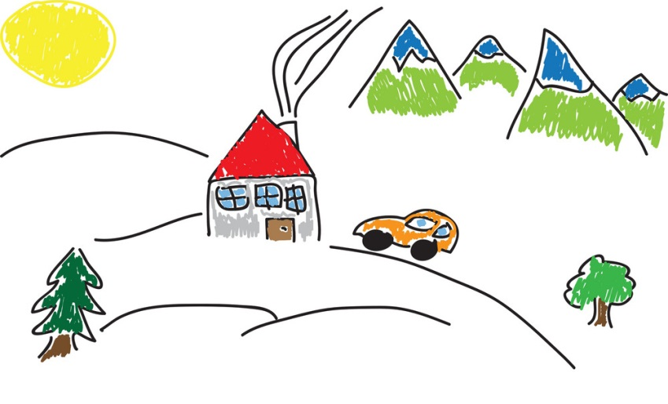

6
Vẽ ngôi nhà mà em yêu thích và đặt tên cho bức tranh em vẽ
Notes:
Tác giả bộ ppt Toán + TV1: Phan Thị Linh – Đà Nẵng
Sđt lh: 0916.604.268
+ Zalo: 0916.604.268
+ Facebook cá nhân: https://www.facebook.com/nhilinh.phan/
+ Nhóm chia sẻ tài liệu: https://www.facebook.com/groups/443096903751589
Hãy liên hệ chính chủ sản phẩm để được hỗ trợ và đồng hành trong suốt năm học nhé!

Slide 33

Dặn dò:
+ Đọc thuộc khổ 1, 2 bài Ngôi nhà
+ Xem bài trang 42, trang 43
+ Mỗi bạn chuẩn bị một quyển sách có nội dung viết về gia đình, đọc kĩ và mang lên lớp vào tiết học tiếp theo (truyện tranh, thơ…)
Notes:
Tác giả bộ ppt Toán + TV1: Phan Thị Linh – Đà Nẵng
Sđt lh: 0916.604.268
+ Zalo: 0916.604.268
+ Facebook cá nhân: https://www.facebook.com/nhilinh.phan/
+ Nhóm chia sẻ tài liệu: https://www.facebook.com/groups/443096903751589
Hãy liên hệ chính chủ sản phẩm để được hỗ trợ và đồng hành trong suốt năm học nhé!

